Slide 1
Немного магии на ваших онлайн уроках
Скорик Карина Рафаиловна
Учитель английского языка первой категории
МОУ «Гимназия №33» г. Костромы

Slide 2
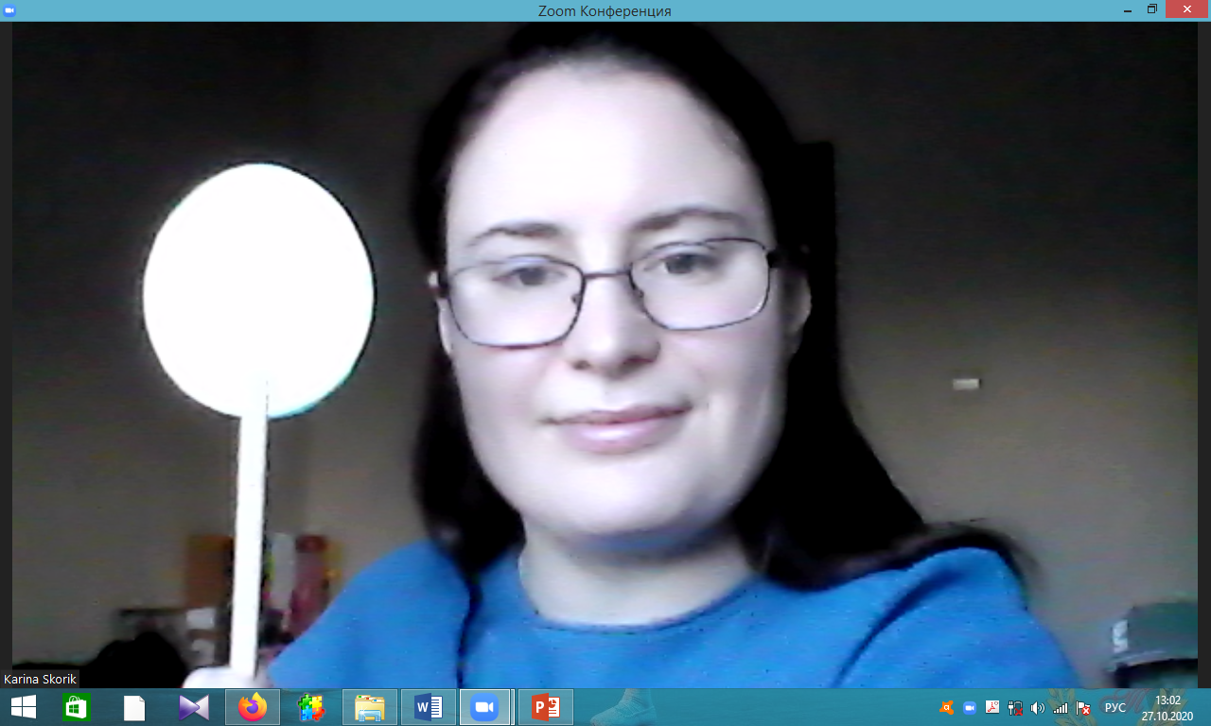
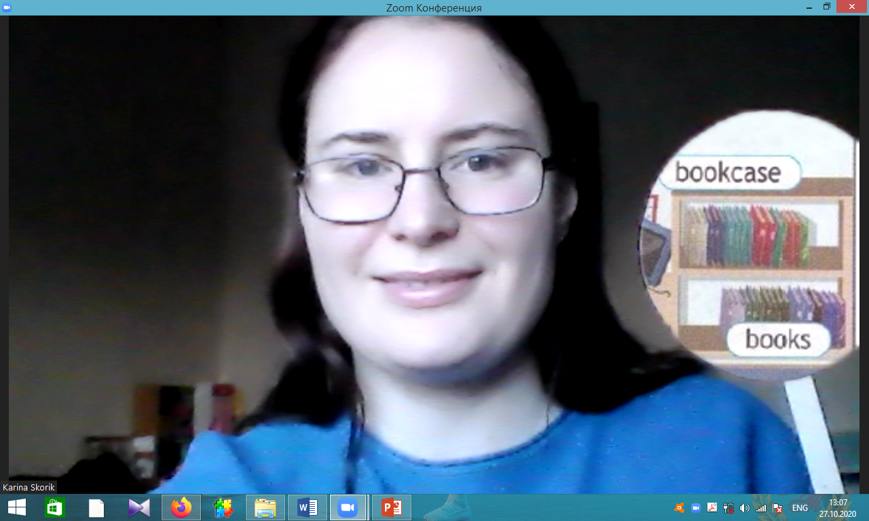
Технология создания волшебной палочки в ZOOM
Эта технология нужна для создания WOW-эффекта на онлайн уроке для мгновенного включения в работу всех учеников. Вдруг, из ниоткуда, на экране появляются изображения, с которыми учитель начинает работать на уроке, вовлекая в процесс обучения учеников.

Slide 3
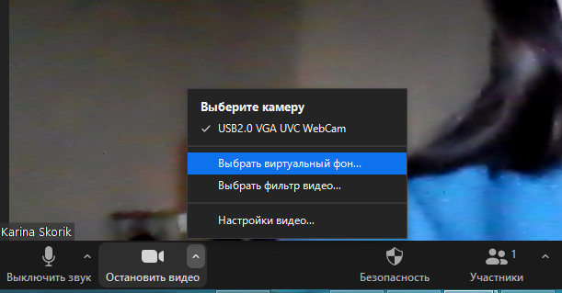
Для начала, раскроем секрет магии.
В нижней вкладке конференций ZOOM нажимаем на «уголок» рядом со значком видеокамеры и выбираем «Выбрать виртуальный фон»

Slide 4
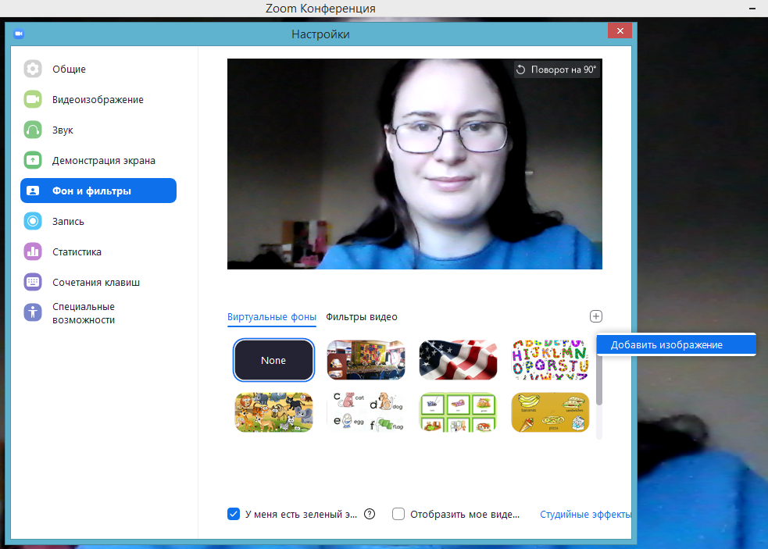
Таким образом Вы попадаете в галерею виртуальных фонов, которую Вы формируете самостоятельно заранее.
Добавить фон можно нажав на крестик (в моей презентации на него указывает большая красная стрелка).
Изображения могут быть взяты из УМК, с которыми Вы работаете, из интернета или Ваши собственные коллажи, главное, чтобы они были в горизонтальном формате.

Slide 5
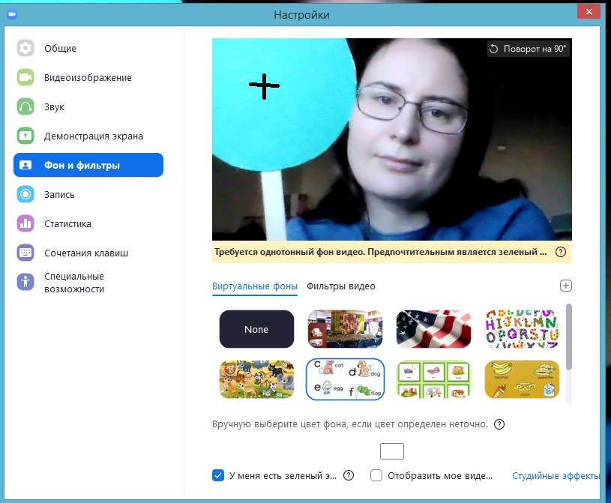
Определив фон, приступаем к созданию самой волшебной палочки. Это может быть любой однотонный предмет без глянца, предпочтительно зеленый. Нажимаем на квадрат внизу галереи (выделен красным овалом) и подносим нашу «волшебную палочку» к экрану так, чтобы на ней появился черный крестик мыши. Нажимаем на экран. Творим магию!

Slide 6
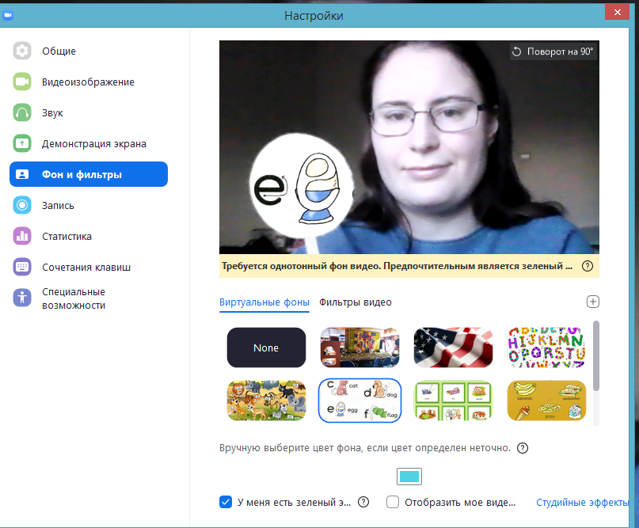
Разнообразие применений этой технологии ограниченно только Вашей фантазией, темой урока и его целями. Идеально подходит для активизации устной речи учеников, тренировки грамматических и лексических конструкций и навыков чтения.

Slide 7
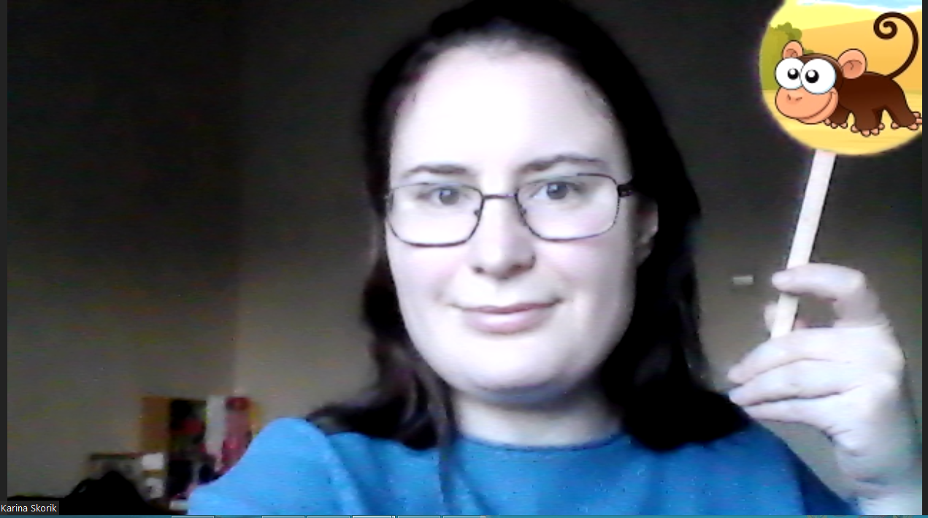
Можно регулировать объем охвата экрана за счет приближения или удаления нашей палочки от экрана.
Все зависит от того, нужно ли Вам работать с большей частью изображения или точечно.

Slide 8
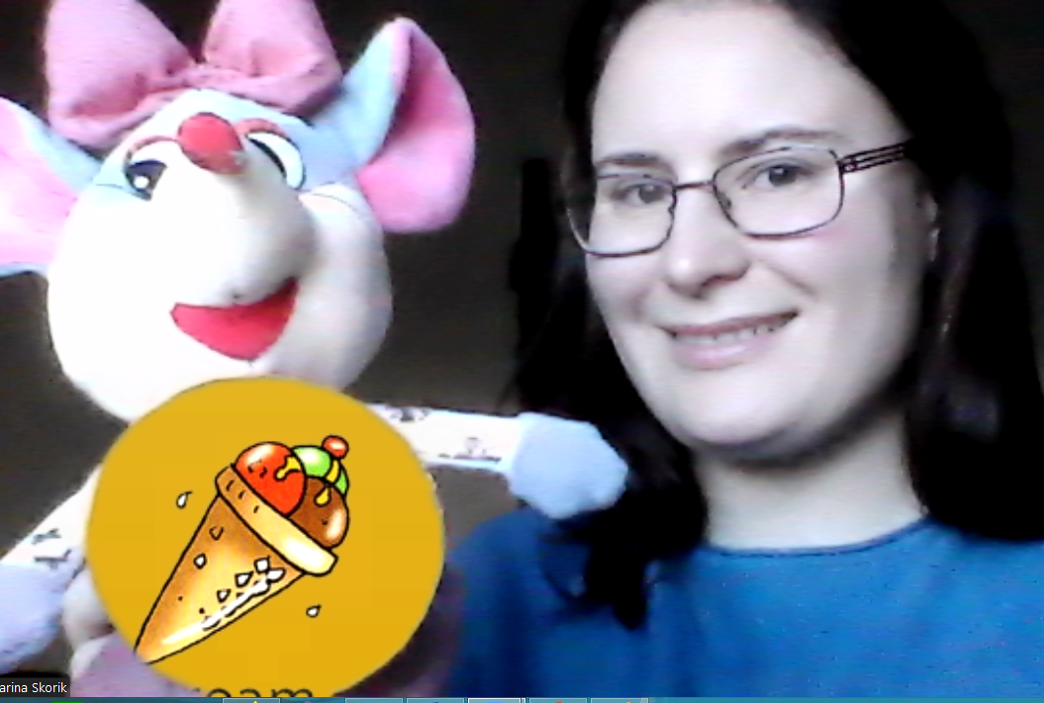
Это пример того, что Вашей «волшебной палочкой» может стать абсолютно любой предмет с наложенным зеленым фоном. В данном примере мы ищем что-то вкусное для нашей Мышки.

Slide 9
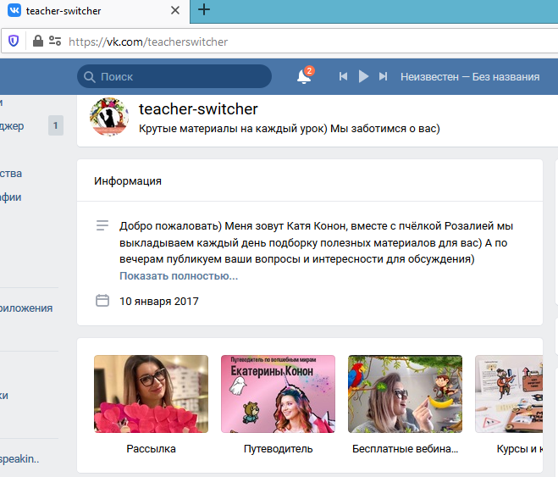
https://vk.com/videos-137274005?z=video-137274005_456239905%2Fpl_-137274005_-2 Полное описание создания палочки от её автора Катерины Конон учителя английского языка, руководителя языковой студии и автора многих учебных пособий г.Смоленск
С радостью хочу представить Вам автора этой технологии! На её странице в ВК, пройдя по ссылке ниже, Вы сможете посмотреть вебинар о создании технологии и найти множество идей её применения на уроках иностранного языка.

Slide 10
В конце хочу поделиться полезными сайтами для работы как на традиционных уроках с использованием ИКТ, так и на онлайн занятиях.
Сайты для подбора примеров слов и выражений из фильмов, анимации и прочих видео:
https://youglish.com - Любая фраза на английском с примерами https://playphrase.me – осторожно! Может встречаться ненормативная лексика. Имеет ограничения в использовании (требует платной подписки для расширенных возможностей)
http://www.tubequizard.com/ - позволяет не только найти примеры из видео, но и предлагает варианты работ с лексикой, грамматикой и аудированием.
Прочее:
https://localingual.com/ - Интерактивная карта мира, позволяющая узнавать и тренировать названия стран, их столицы и флаги на большинстве основных языков (включая английский, немецкий. Французский и испанский)
Спасибо за внимание!

